Slide 2
Neolīta laika cilvēku sadzīves rekonstrukcija
7.2.
5.36 min.

Slide 3
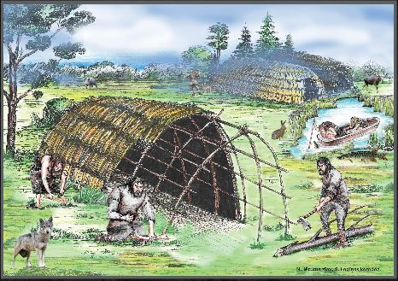
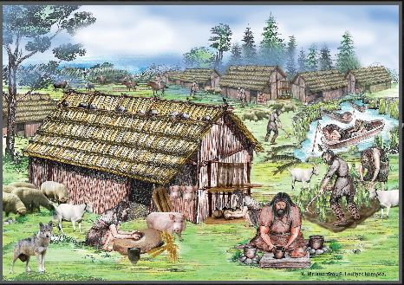

Slide 4
Atkārtojums
4. t. animācijas fragments – akmens laikmeta vēlais periods – neolīts
7.2.
5.39 min.

Slide 5
Liellopi
Ēzeļi
Vistas
Kvieši
Zirgi
Mieži
Rīsi
Kazas
Cūkas
Olīvas
Aitas
Nocel un pārbaudi!

Slide 6
Nocel
Pārbaudi, vai uzminēji atbildi!
Neolītiskā revolūcija ir pārmaiņas, kas iezīmē
iedzīvotāju pāreju no savācējsaimniecības uz
ražotājsaimniecību un vietsēdību, kā rezultātā
attīstījās lauksaimniecība un lopkopība, podniecība.
Auglīgais pusmēness ir puslokā izkārtotas
Tuvajo Austrumu teritorijas – mūsdienu Turcija,
Izraēla, Irāka, Irāna, Sīrija un daļēji Ēģipte,
kuras pirmās pārgāja uz ražotājsaimniecību .

Slide 8
Agrā neolīta keramika. Narvas kultūras jeb Osas keramika
7.5.
6.49 min.

Slide 9
Apģērbs akmens laikmetā
7.10.
Stāsta LNVM pētniece, Mg. hist. Irita Žeiere
3.42 min.

Slide 10
